Slide 1

Herio pob disgybl mewn dosbarth oedran cymysg.
Ysgol Ffridd y Llyn
Mewn cymdeithas lawen iach
Neb rhy fawr, a neb rhy fach.
Llwyd o’r Bryn

Slide 2
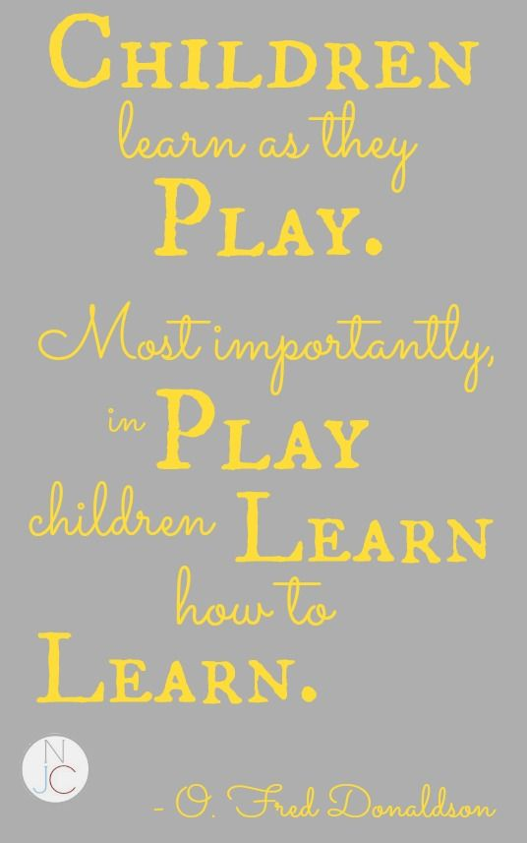
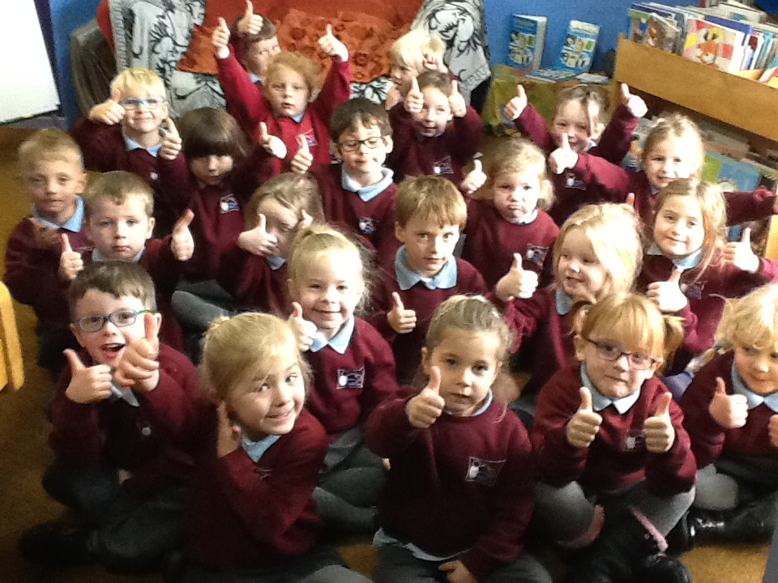
Fy nosbarth i!!

Slide 3
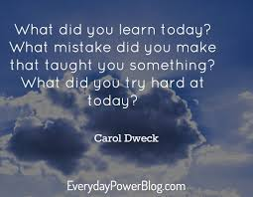
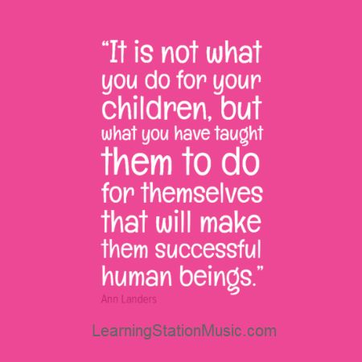

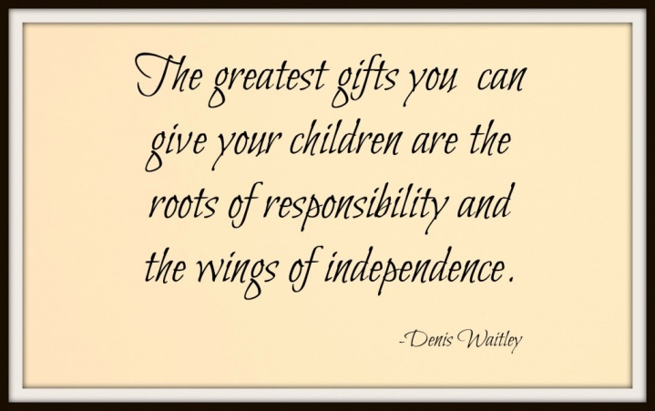
Ethos y dosbarth
Disgyblion yn :
datblygu ar raddfa sy’n addas i’w gallu
ddysgwyr annibynnol
cymhwyso sgiliau
dod i farn
dyfalbarhau
hyderus
hapus.

Slide 4
Yn fras
Pwyslais ar y sgiliau
Gwahaniaethu
Annibyniaeth
Strategaethau i annog ymroddiad

Slide 5
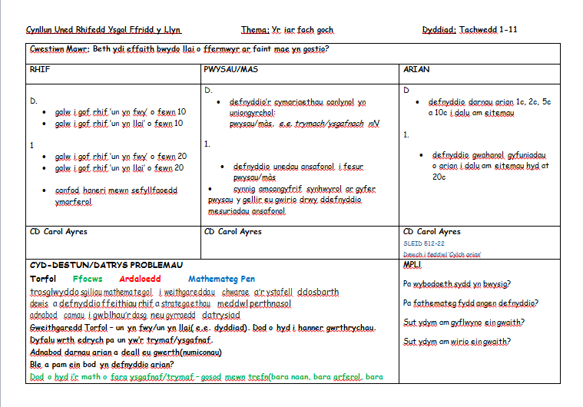
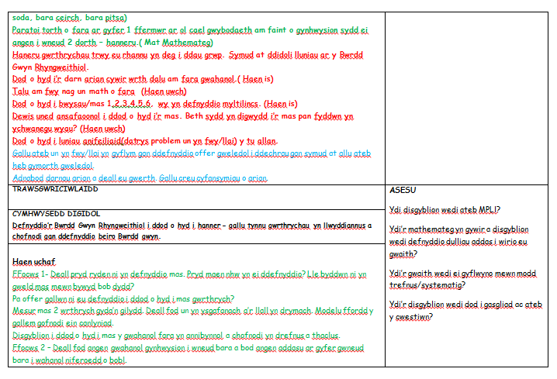
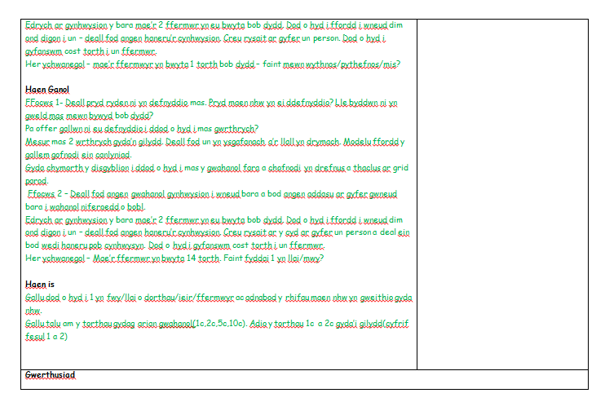
Y cwestiwn mawr
Tair agwedd o fewn yr elfennau yn cael sylw bob pythefnos wedi eu rhannu yn haen uwch, canol ac is.

Slide 6
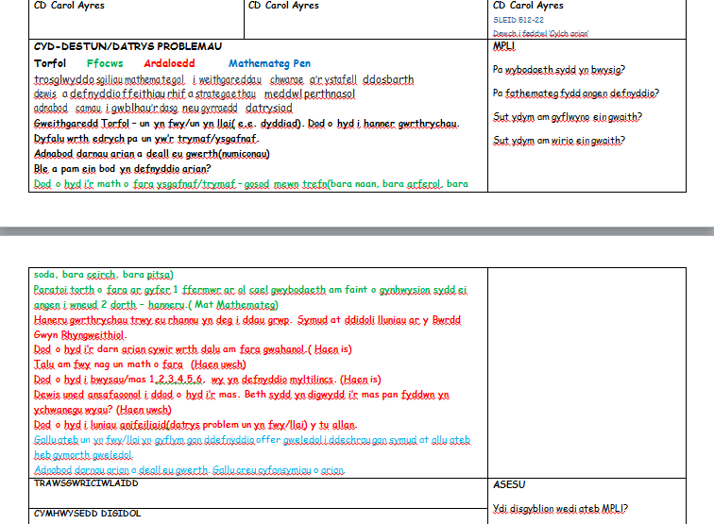
Amrywio’r dulliau dysgu.
Torfol
Gwaith ffocws
Ardaloedd
Mathemateg pen/Cyfnod gloywi iaith

Slide 7
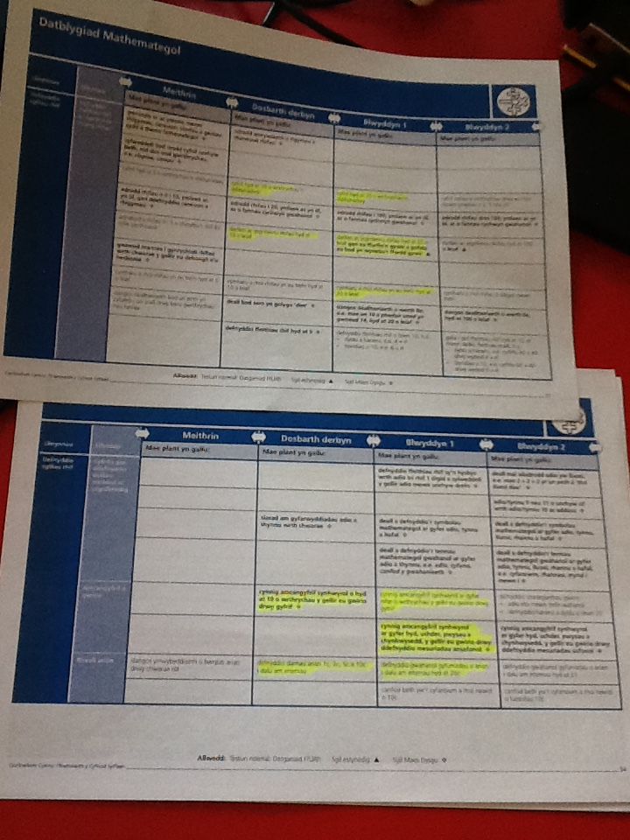
Fframwaith Llythrennedd a Rhifedd
Uwcholeuo yr agweddau sydd yn cael sylw o fewn y pythefnos er mwyn sicrhau fod pob agwedd yn cael sylw erbyn diwedd y flwyddyn addysgol.
Mae Blwyddyn 1 a Blwyddyn derbyn yn datblygu’r un math o sgil pan fo’n bosib.

Slide 8
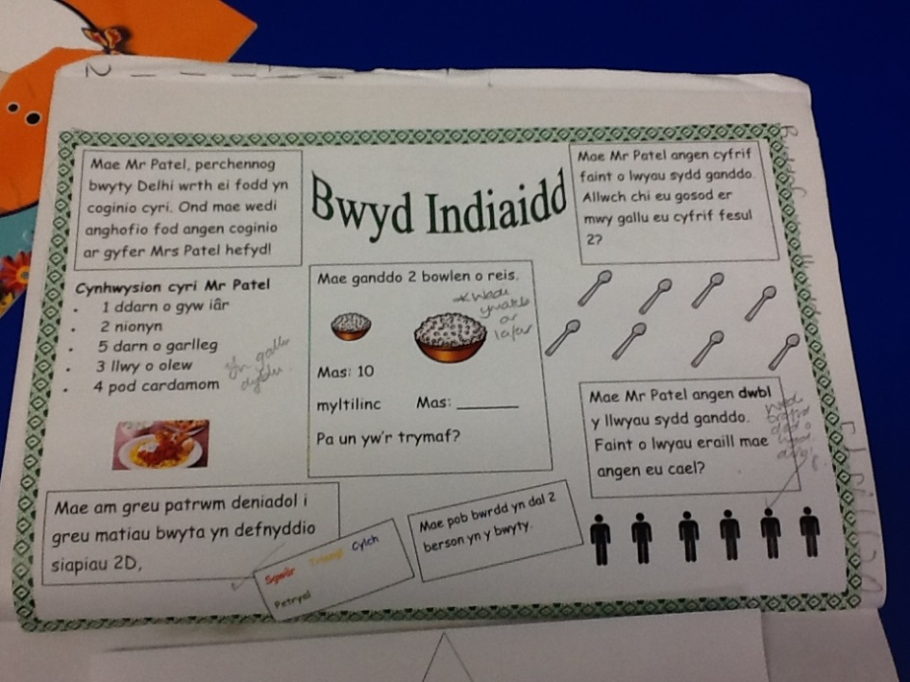
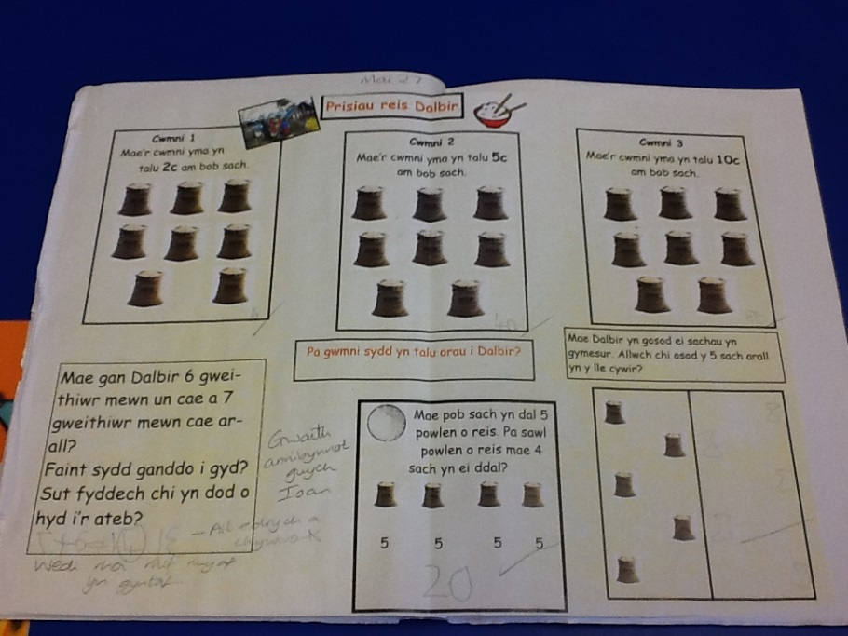
Matiau Mathemateg
Ar ddiwedd y pythefnos - mat Mathemateg yn profi sgiliau’r disgyblion.

Slide 9
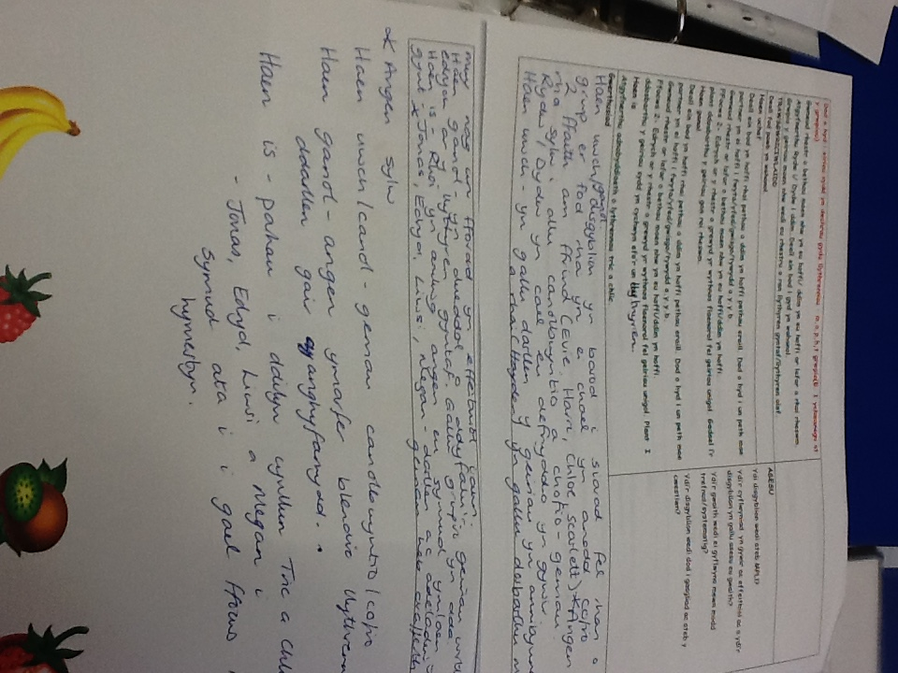
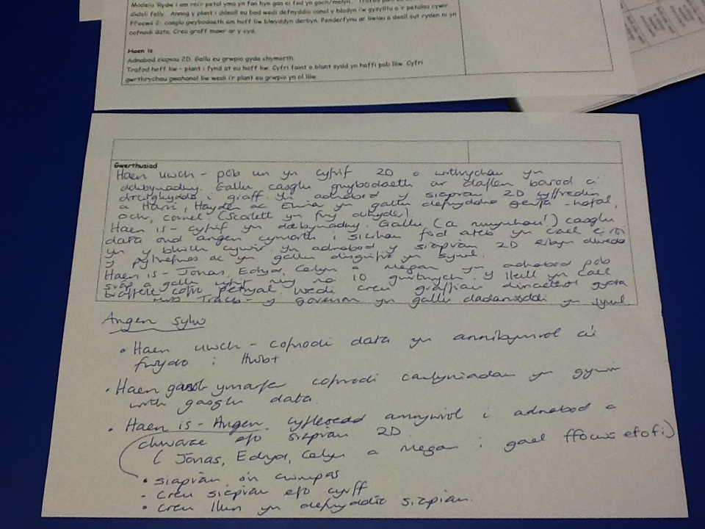
Gwerthuso – camau nesaf
Dod i benderfyniad pa mor hyderus ydi’r disgyblion yn y 3 agwedd dan sylw.

Slide 10
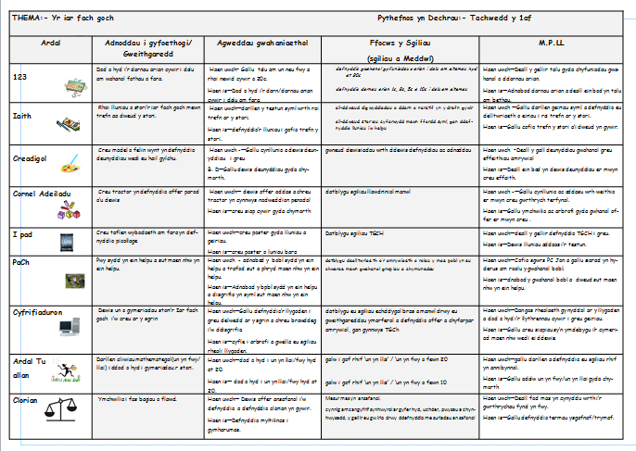
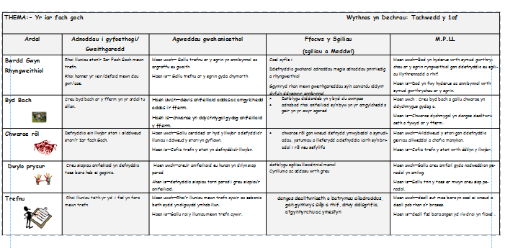
Ardaloedd
Sgiliau penodol ymhob ardal.
M.P.Ll. Wedi eu rhannu yn haen uwch/haen is.

Slide 11
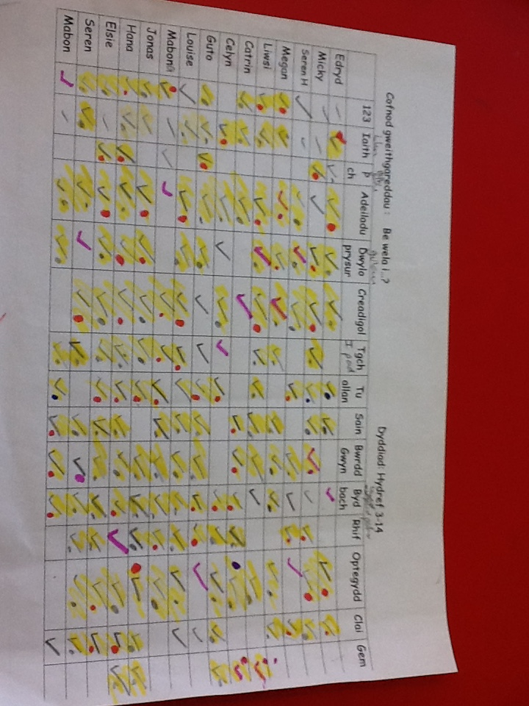
Cofnodi ardaloedd
Taflen gofnodi yn cadw cofnod o’r ardaloedd sydd wedi eu gwneud ac yn hwyluso cyd-weithio rhwng staff.

Slide 12

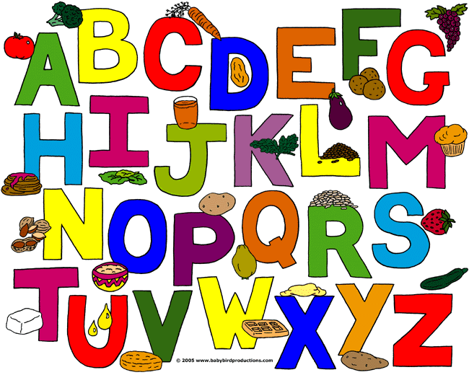
Defnyddio ardal i ymarfer sgil
Ffocws Rhif – mesur mas gwahanol fathau o fara yn annibynnol.
Ffocws Llythrennedd – creu stori ar ffurf yr Iar fach goch ar lafar)

Slide 13
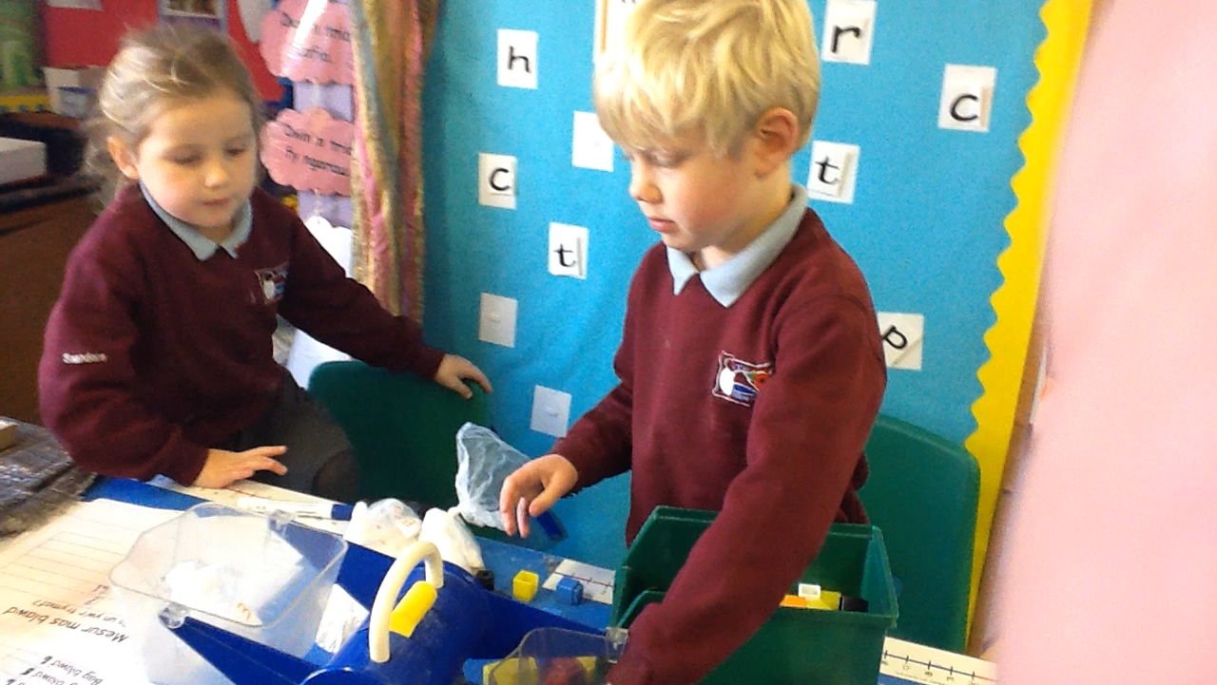
Ymarfer sgiliau mesur mas

Slide 14
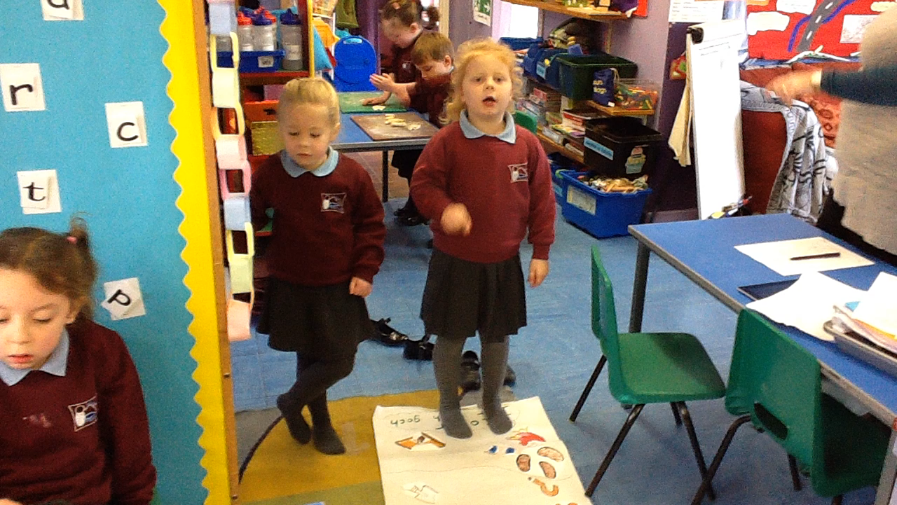
Llwybr stori

Slide 15
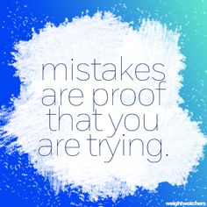
Annibyniaeth
Beth ydi’r dasg ?
Sut wnest ti ddatrys y broblem?
Be alli di wneud yn wahanol?
Be sydd yn digwydd i dy ymennydd di pan wyt ti’n trio ffordd arall?
Beth wyt ti am ei defnyddio i dy helpu di?

Slide 16
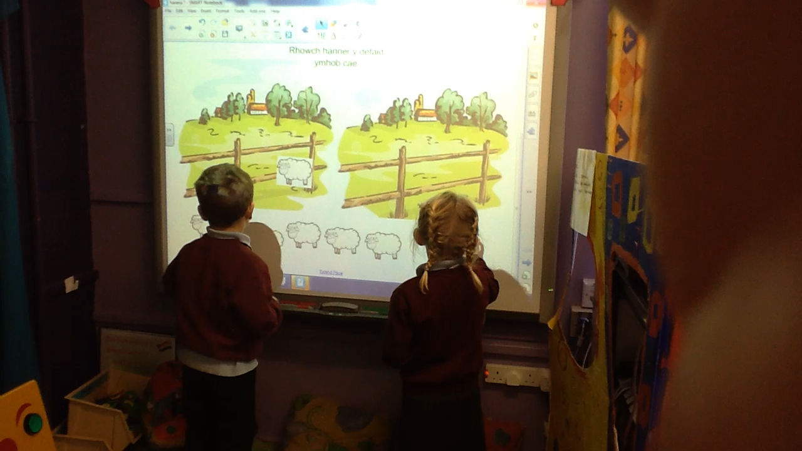
Gweithio yn annibynnol

Slide 17
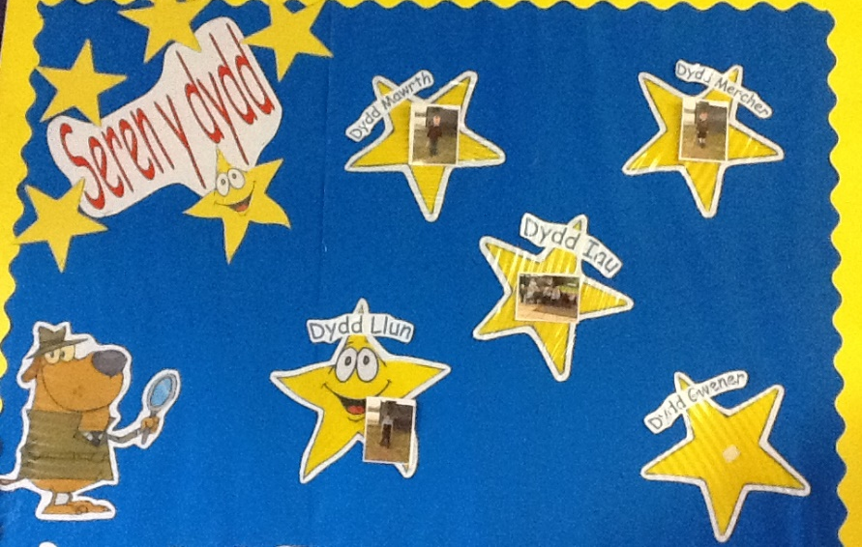
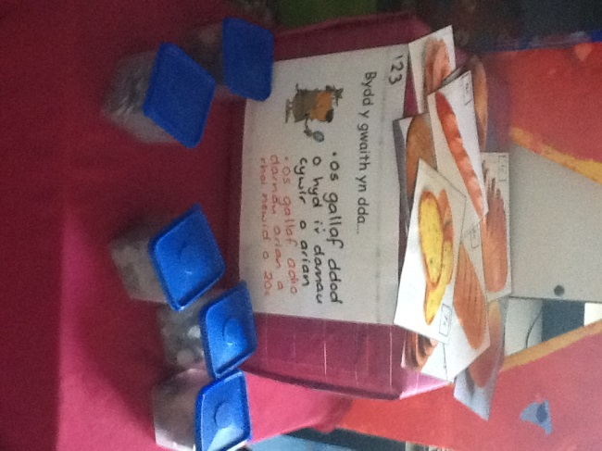
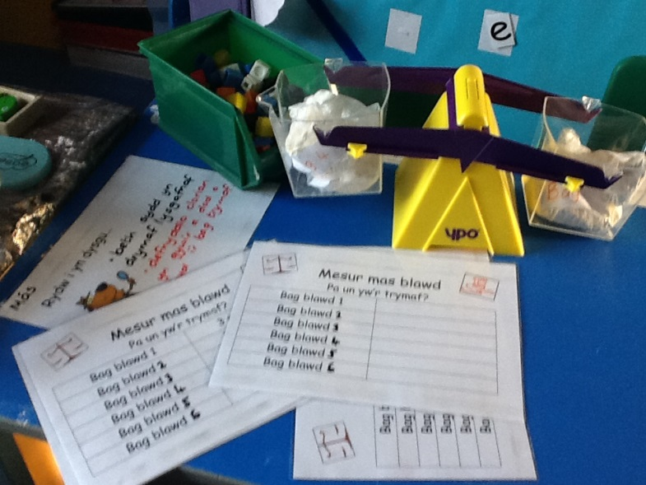
Dil y Ditectif
Bydd y gwaith yn dda…
Rydw i yn dysgu…

Slide 18
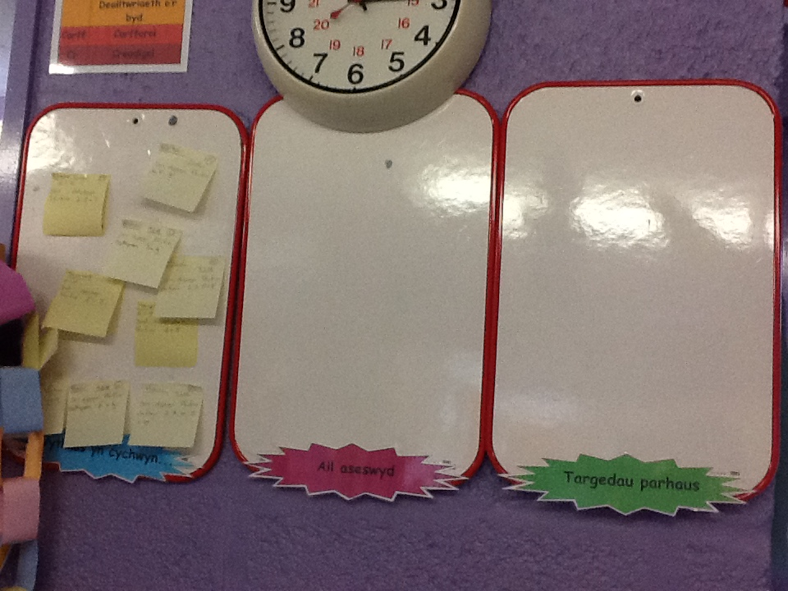
Taclo trafferthion parhaus
Canfod trafferthion er mwyn ymarfer yn rheolaidd nes eu bod yn symud.

Slide 19
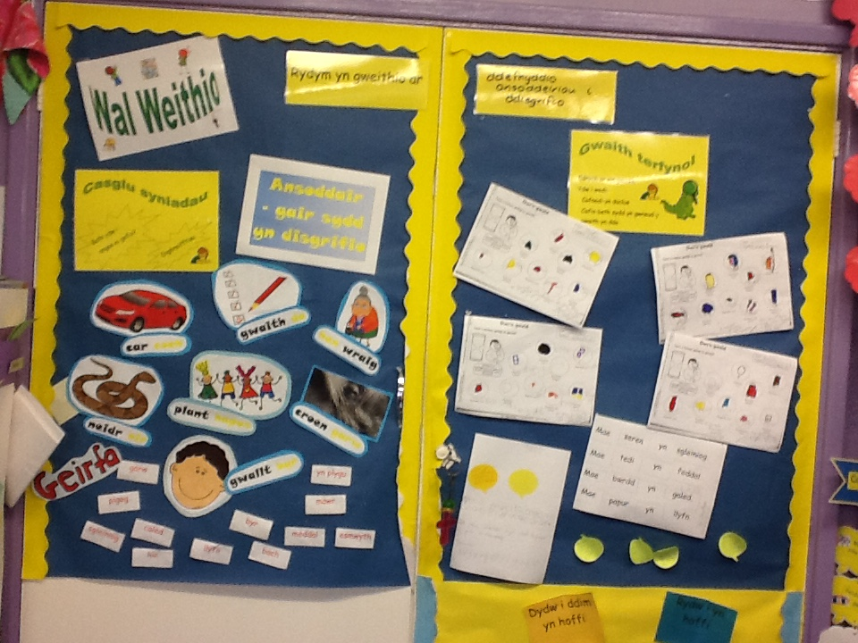
Wal i atgyfnerthu’r ffocws
Wal sydd yn
Cyflwyno model
Cyflwyno geirfa
Arddangos gwaith gorffenedig wedi’r camau bach

Slide 20
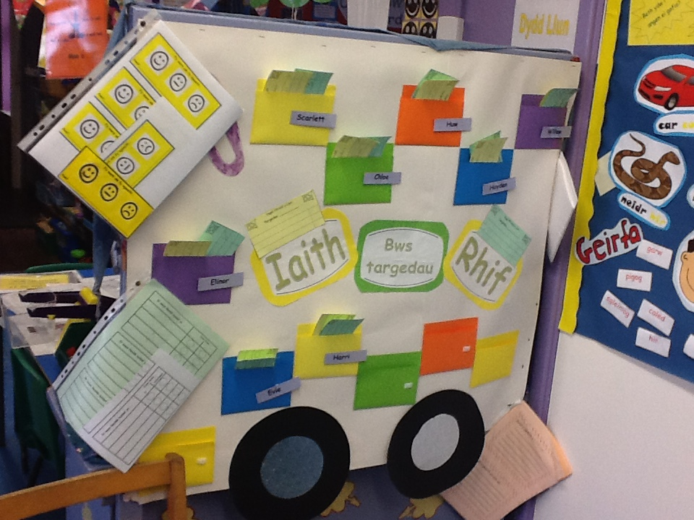
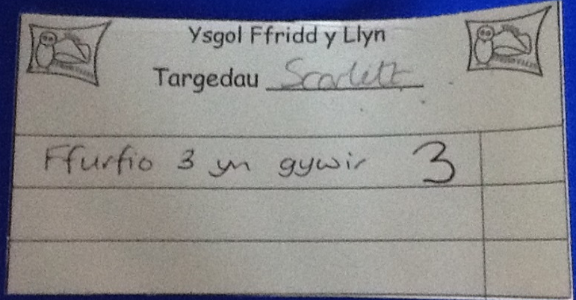
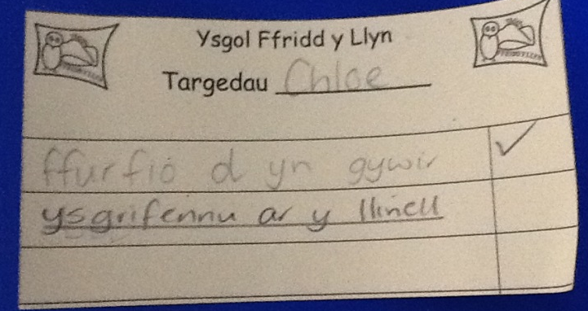
Targedau unigol
I’w defnyddio pan fydd disgyblion yn cwblhau gwaith rhif/llythrennedd.

Slide 21
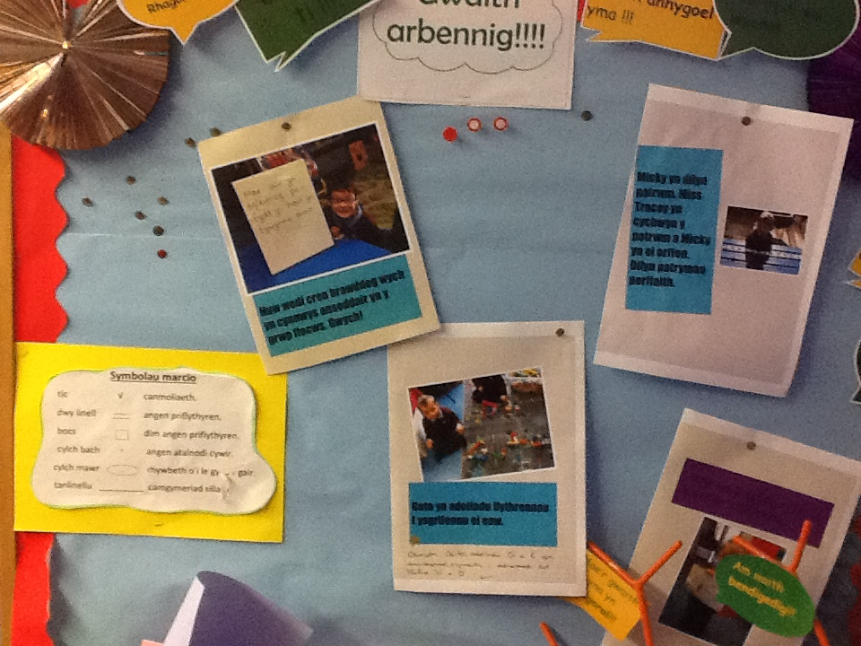
Gwobrwyo ymdrech
Rheswm am fod ar y wal yn cael ei egluro bob tro.

Slide 22
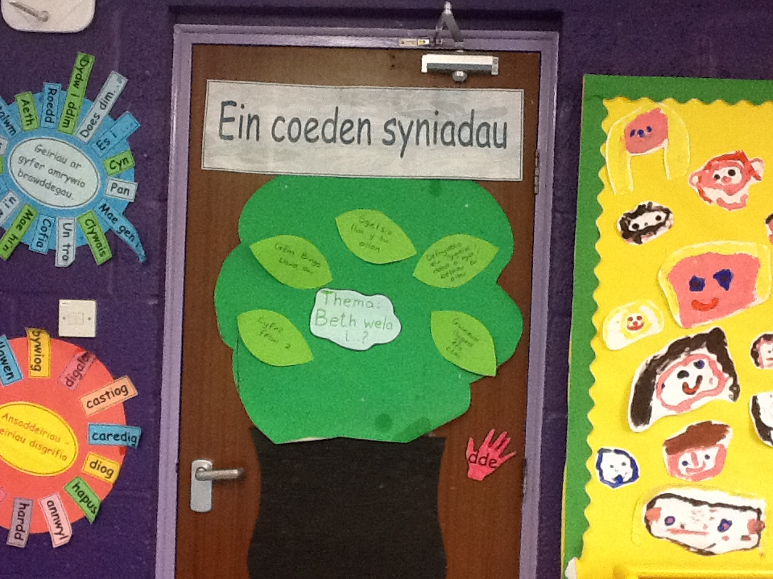
Perchnogaeth ar thema
Mae ymchwil yn dangos fod plant yn ymroi yn well i waith sydd wedi deillio o’u syniadau nhw eu hunain.

Slide 23
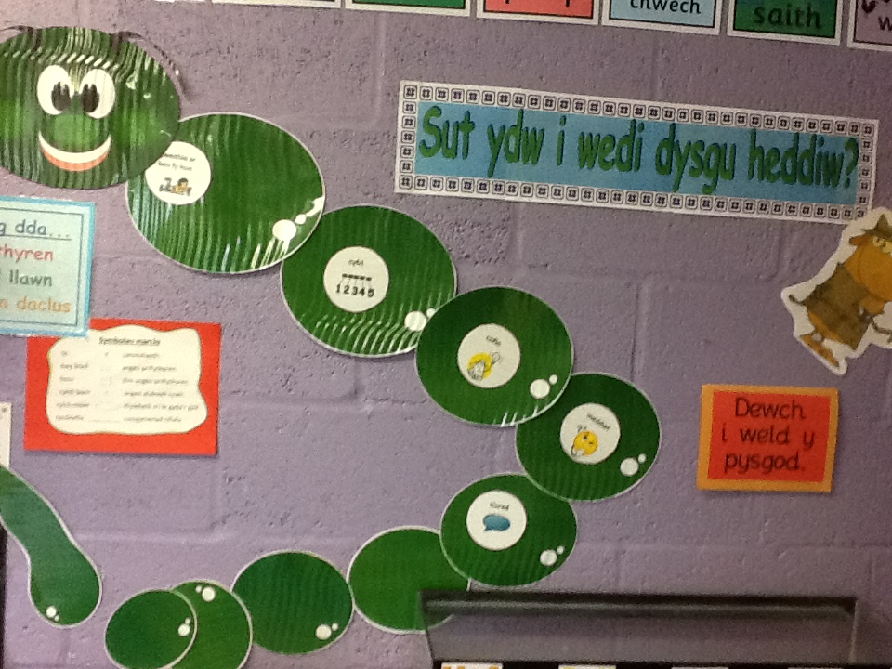
Dulliau o weithio
Trafod yn gyson efo’r disgyblion sut maen nhw yn gweithio.

Slide 24
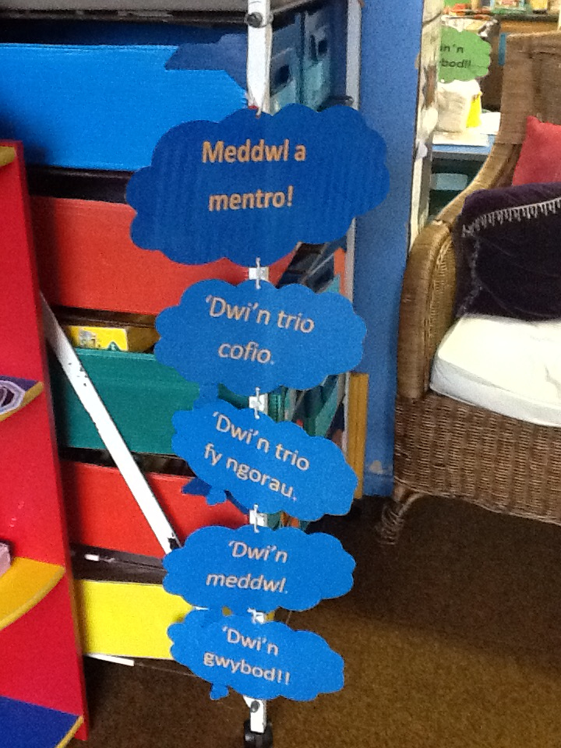
Meddylfryd twf
Sicrhau fod disgyblion yn deall fod angen ymdrechu er mwyn deal a chofio.
Pwyslais ar wobrwyo ymdrech yn hytrach na llwyddiant bob tro.
Trafod pwysigrwydd methu a dysgu o’n camgymeriadau.

Slide 25
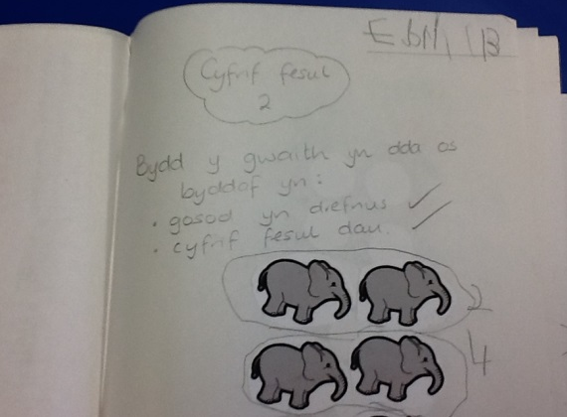
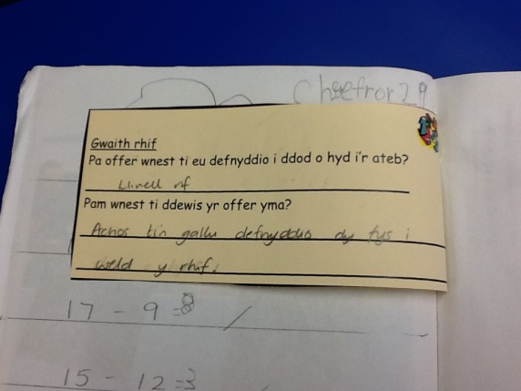
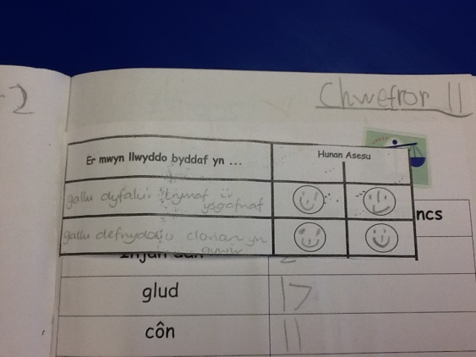
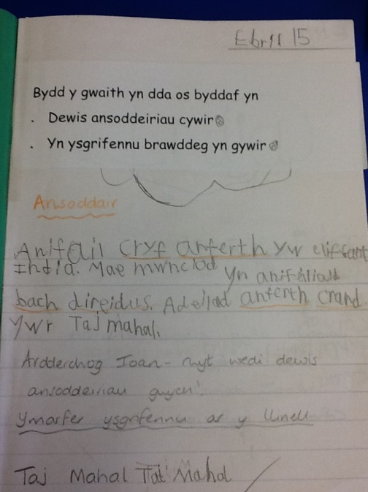
Meini prawf llwyddiant
Gosod m.p.ll. ar ddechrau blwyddyn yn arwain at gyfraniad gan y plant erbyn diwedd y flwyddyn.

Slide 26
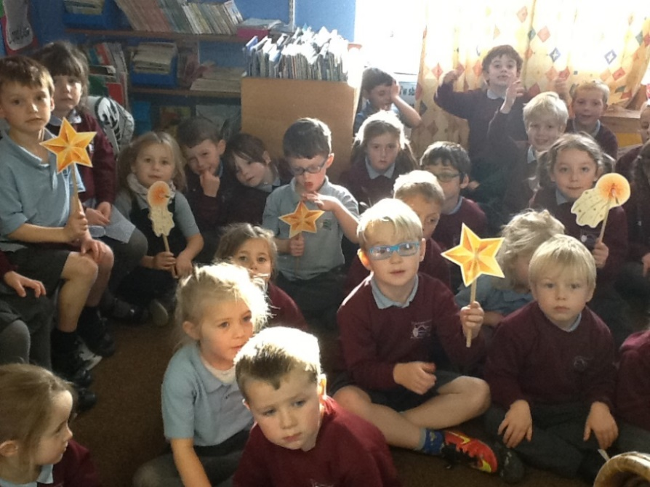
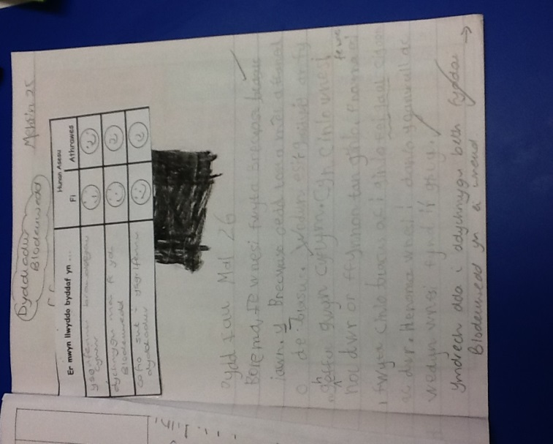
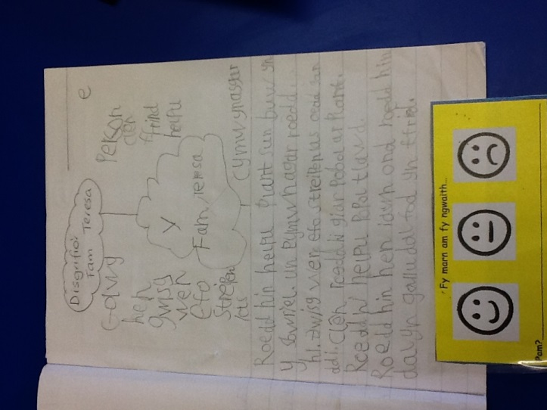
Hunan asesu
Disgyblion yn gallu dod i farn am eu gwaith eu hunain.
Dwy seren a dymuniad ar ddiwedd dydd.

Slide 27
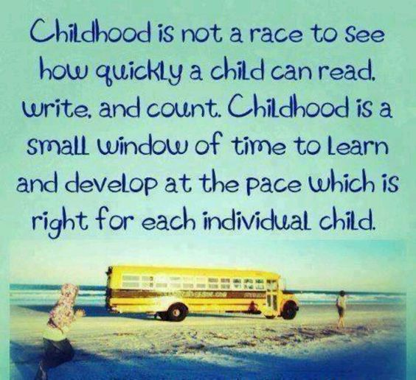
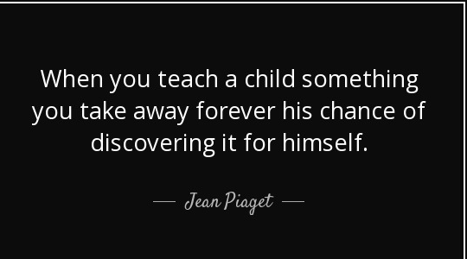
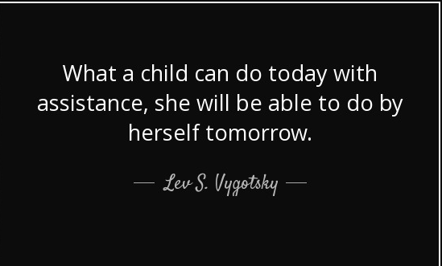
I orffen...

